Slide 1
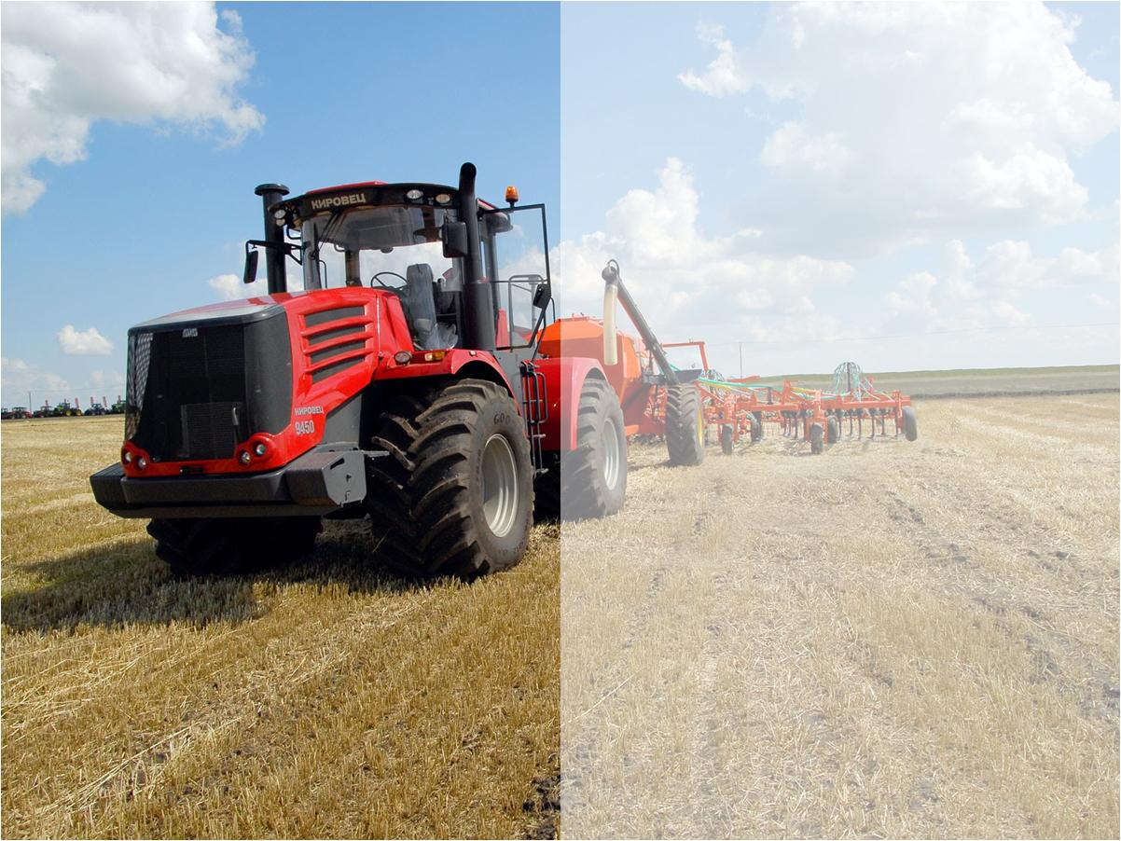

РОССИЙСКАЯ ГОСУДАРСТВЕННАЯ АГРОПРОМЫШЛЕННАЯ ЛИЗИНГОВАЯ КОМПАНИЯ "РОСАГРОЛИЗИНГ"
АО "РОСАГРОЛИЗИНГ " – Поддержка малого и среднего предпринимательства как фактор системного развития сельхозпроизводства и кооперации в АПК
ИЮЛЬ 2017
Руководитель Департамента развития корпоративного бизнеса и стратегического управления | АНТИПОВА ТАТЬЯНА ВЛАДИМИРОВНА

Slide 2
НУЖНО ЛИ РАЗВИВАТЬ СЕЛЬХОЗКООПЕРАЦИЮ?
СЕЛЬСКОХОЗЯЙСТВЕННАЯ КООПЕРАЦИЯ ЯВЛЯЕТСЯ ВАЖНЫМ НАПРАВЛЕНИЕМ ПОДДЕРЖКИ СЕЛЬХОЗПРОИЗВОДСТВА НА СЕЛЕ, РЕШЕНИЯ ВОПРОСОВ ИМПОРТОЗАМЕЩЕНИЯ, ОБЕСПЕЧЕНИЯ ДОСТОЙНОГО УРОВНЯ ЖИЗНИ В СЕЛЬСКОЙ МЕСТНОСТИ.
УСПЕШНЫЙ ЗАРУБЕЖНЫЙ ОПЫТ
УДЕЛЬНЫЙ ВЕС КООПЕРАТИВОВ В МАТЕРИАЛЬНО-ТЕХНИЧЕСКОМ СНАБЖЕНИИ В РАЗНЫХ СТРАНАХ, %
США
КАНАДА
ШВЕЦИЯ
НИДЕРЛАНДЫ
ГЕРМАНИЯ
59 %
58 %
86 %
99 %
82 %
ТЕКУЩЕЕ СОСТОЯНИЕ В РФ
КОЛИЧЕСТВО ЗАРЕГИСТРИРОВАННЫХ СЕЛЬСКОХОЗЯЙСТВЕННЫХ КООПЕРАТИВОВ В 2016 СОСТАВЛЯЕТ > 6 ТЫС.
С УЧЕТОМ ТОГО, ЧТО В АПК РАБОТАЕТ ОКОЛО 2 МЛН СУБЪЕКТОВ МСП, ДОЛЯ КООПЕРАТИВОВ В АГРОБИЗНЕСЕ СОСТАВЛЯЕТ < 1%.
Доля кооперативов в агробизнесе РФ
2

Slide 3
ВЗАИМОДЕЙСТВИЕ АО "РОСАГРОЛИЗИНГ" С МСП
НЕСМОТРЯ НА СЛАБОЕ ТЕКУЩЕЕ РАЗВИТИЕ ОТЕЧЕСТВЕННОЙ СЕЛЬХОЗКООПЕРАЦИИ В НАСТОЯЩЕЕ ВРЕМЯ У НЕЕ СУЩЕСТВУЕТ КОЛОССАЛЬНЫЙ ПОТЕНЦИАЛ, ФОРМИРУЕМЫ В ПЕРВУЮ ОЧЕРЕДЬ ВЫСОКОЙ ДОЛЕЙ В ПРОИЗВОДСТВЕ СЕЛЬХОЗПРОДУКЦИИ СУБЪЕКТОВ МАЛОГО И СРЕДНЕГО ПРЕДПРИНИМАТЕЛЬСТВА – ОСНОВЫ СЕЛЬХОЗКООПЕРАЦИИ.
ДОЛЯ СУБЪЕКТОВ МАЛОГО И СРЕДНЕГО ПРЕДПРИНИМАТЕЛЬСТВА В ПРОИЗВОДСТВЕ СЕЛЬХОЗПРОДУКЦИИ
ОСОЗНАВАЯ ПОТЕНЦИАЛ И ЗНАЧЕНИЕ МСП В РФ АО "РОСАГРОЛИЗИНГ" УДЕЛЯЕТ ОСОБОЕ ВНИМАНИЕ ПОДДЕРЖКЕ МАЛОГО И СРЕДНЕГО ПРЕДПРИНИМАТЕЛЬСТВА (ВКЛЮЧАЯ КООПЕРАТИВЫ).
МСП ЯВЛЯЮТСЯ ЦЕЛЕВОЙ АУДИТОРИЕЙ КОМПАНИИ И ЗАНИМАЮТ ~90% ОТ ОБЩЕГО КОЛИЧЕСТВА ЛИЗИНГОПОЛУЧАТЕЛЕЙ.
ДОЛЯ МСП В РАБОТЕ ОБЩЕСТВА (ЗА ВЕСЬ ПЕРИОД ДЕЯТЕЛЬНОСТИ)
РАСШИРЕНИЕ ГЕОГРАФИИ РАБОТЫ АО "РОСАГРОЛИЗИНГ" С МСП
В СТРУКТУРЕ КОНТРАГЕНТОВ
В СТРУКТУРЕ ПОСТАВОК
ДО 2010 Г.
ПОСЛЕ 2010 Г.
МСП-
90 %
МСП-
60%
КОЛИЧЕСТВО КОНТРАГЕНТОВ В РЕГИОНЕ
< 5
5-10
11-50
51-100
> 100
3

Slide 4
АО "РОСАГРОЛИЗИНГ"– ВАЖНЫЙ И НЕОБХОДИМЫЙ ИНСТРУМЕНТ РАЗВИТИЯ СУБЪЕКТОВ МСП И КООПЕРАЦИИ
ДОСТИГНУТЫЕ РЕЗУЛЬТАТЫ РАБОТЫ АО "РОСАГРОЛИЗИНГ" И ОПЫТ РАБОТЫ БОЛЕЕ ЧЕМ С 18 ТЫС. СЕЛЬХОЗПРОИЗВОДИТЕЛЕЙ (ПРИОРИТЕТ СРЕДИ КОТОРЫХ ОТДАН МСП, ЯВЛЯЮЩИХСЯ ОСНОВОЙ ДЛЯ СЕЛЬХОЗКООПЕРАЦИИ) ПОЗВОЛЯЮТ С УВЕРЕННОСТЬЮ ГОВОРИТЬ ОБ ОБЪЕКТИВНОМ ПОНИМАНИИ ПОДХОДОВ К РАЗВИТИЮ КООПЕРАЦИИ НА СЕЛЕ.
СИСТЕМНАЯ РАБОТА
С ПОСТАВЩИКАМИ ТЕХНИКИ
ШИРОКИЙ ВЫБОР ПРЕДМЕТОВ ЛИЗИНГА
СНИЖЕНИЕ ФИНАНСОВОЙ НАГРУЗКИ НА СЕЛЬХОЗПРОИЗВОДИТЕЛЕЙ
ОПТИМИЗИРОВАННЫЕ ПРОЦЕДУРЫ ОФОРМЛЕНИЯ В ЛИЗИНГ
ОРГАНИЗАЦИЯ СИСТЕМЫ КОНСУЛЬТИРОВАНИЯ
ИНДИВИДУАЛЬНЫЙ ПОДХОД К ЛИЗИНГОПОЛУЧАТЕЛЮ
УНИКАЛЬНЫЕ УСЛОВИЯ
ДОСТУП ИЗ ЛЮБОГО УГОЛКА СТРАНЫ
4

Slide 5
РЕЗУЛЬТАТЫ РАБОТЫ АО "РОСАГРОЛИЗИНГ" С МСП И КООПЕРАТИВАМИ В 2002-2017 ГГ.
ЗА ПЕРИОД 2002-2016 ГГ. АО "РОСАГРОЛИЗИНГ" БЫЛО ПОСТАВЛЕНО 81 541 ЕД. СЕЛЬХОЗТЕХНИКИ НА 154 МЛРД. РУБ., 610 ТЫС. ГОЛ. ПЛЕМЕННЫХ ЖИВОТНЫХ И ОБОРУДОВАНО 903 ТЫС. СКОТОМЕСТ.
В 2002-2017 ГГ. ОБЩЕСТВОМ БЫЛО ПОСТАВЛЕНО МСП 53 157 ЕД. СЕЛЬХОЗТЕХНИКИ НА 104,7 МЛРД РУБ., 371 ТЫС. ГОЛ. ПЛЕМЕННЫХ ЖИВОТНЫХ И ОБОРУДОВАНО 780,9 ТЫС. СКОТОМЕСТ, В Т.Ч. КООПЕРАТИВАМ ПОСТАВЛЕНО 2 957 ЕД. СЕЛЬХОЗТЕХНИКИ НА 6,2 МЛРД РУБ., 34 ТЫС. ГОЛ. ПЛЕМЕННЫХ ЖИВОТНЫХ И ОБОРУДОВАНО 33,9 ТЫС. СКОТОМЕСТ.
СКОТОМЕСТ
11 583
МЛН РУБ.
ЕД.
780 891
10 142
ЕД.
12 452
ЕД.
МЛН РУБ..
1 806
53 157
16 641
ЕД.
27,8
МЛН. РУБ.
593
ГОЛ.
14 791
ЕД.
150 316
ГОЛ.
598
ГОЛ.
ГОЛ.
371 046
44 287
ГОЛ.
175 252
ГОЛ.
26.06.2017
5

Slide 6
                РЕАЛИЗУЕМЫЕ АО "РОСАГРОЛИЗИНГ" СПЕЦПРОГРАММЫ ТЕХНИЧЕСКОЙ МОДЕРНИЗАЦИИ АПК
Условие | Программа обновления парка сельскохозяйственной техники | Спецпрограмма для малых форм хозяйствования - членов АККОР | Молодой фермер АККОР
Регионы | с высокой платежной дисциплиной
Положительная рекомендация | орган управления АПК региона | АККОР
Размер авансового платежа | 0%
Требование к гарантийному обеспечению | отсутствует
Отсрочка оплаты первого платежа | 6 месяцев
Вознаграждение АО "Росагролизинг" в год | 3,0% | 3,5%
Срок лизинга | от 5 до 10 лет (в зависимости от предельного срока использования сельхозтехники)
ПОСТАВЛЕНО КОНТРАГЕНТАМ В 2012-2017 ГГ.
6 338 ЕД. ТЕХНИКИ, В Т.Ч.:
ПОСТАВЛЕНО КОНТРАГЕНТАМ В 2014-2017 ГГ.
290 ЕД. ТЕХНИКИ, В Т.Ч.:
3 349
1 881
1 108
23
147
26
94
ЕД. ТРАКТОРОВ
ЕД. КОМБАЙНОВ
ЕД. ПРОЧЕЙ ТЕХНИКИ
ЕД. АВТОТЕХНИКИ
ЕД. ТРАКТОРОВ
ЕД. КОМБАЙНОВ
ЕД. ПРОЧЕЙ ТЕХНИКИ
ОБЪЕМ ФИНАНСИРОВАНИЯ ПРОГРАММЫ АККОР НА 2017 ГОД СОСТАВЛЯЕТ 500 МЛН РУБ.
Нововведениями Программы АККОР является возможность приобретения не только сельскохозяйственной техники, но и племенных животных, а также животноводческого оборудования
200
"Кировцев"
- 10%
Скидка от цен 2016 г.
Март-Июнь 2017
Реализация акции
по состоянию на 26.06.2017
6

Slide 7





                ПЕРСПЕКТИВЫ РАЗВИТИЯ МСП И СЕЛЬСКОХОЗЯЙСТВЕННОЙ КООПЕРАЦИИ
                ПРОБЛЕМЫ И ПУТИ РЕШЕНИЯ
ФАКТОРЫ, СДЕРЖИВАЮЩИЕ РАЗВИТИЕ СЕЛЬСКОХОЗЯЙСТВЕННОЙ КООПЕРАЦИИ
ПОДХОДЫ К РЕШЕНИЮ ПРОБЛЕМ
ОТСУТСТВИЕ ФИНАНСОВЫХ РЕСУРСОВ ДЛЯ МОДЕРНИЗАЦИИ УСТАРЕВШЕЙ ПРОИЗВОДСТВЕННОЙ ИНФРАСТРУКТУРЫ
СИЛЬНАЯ КОНКУРЕНЦИЯ И НАЛАЖЕННЫЕ ВОЗМОЖНОСТИ ПО РЕАЛИЗАЦИИ И ДИСТРИБУЦИИ СЕЛЬХОЗПРОДУКЦИИ СО СТОРОНЫ АГРОХОЛДИНГОВ
НЕХВАТКА КВАЛИФИЦИРОВАННЫХ КАДРОВ
НЕДОСТАТОЧНАЯ ИНФОРМИРОВАННОСТЬ СЕЛЬСКОГО НАСЕЛЕНИЯ И СЕЛЬХОЗТОВАПРОИЗВОДИТЕЛЕЙ О ПРЕИМУЩЕСТВАХ КООПЕРАЦИИ
ЗАКОНОДАТЕЛЬНОЕ ПРИЗНАНИЕ ОСОБОЙ РОЛИ И МЕСТА МСП И СЕЛЬСКИХ КООПЕРАТИВОВ В ЭКОНОМИКЕ И СОЦИАЛЬНОЙ СФЕРЕ СЕЛА
СОЗДАНИЕ СЕТИ ПУНКТОВ ПРИЕМА И ПЕРВИЧНОЙ ПЕРЕРАБОТКИ СЕЛЬСКОХОЗЯЙСТВЕННОЙ ПРОДУКЦИИ
РЕАЛИЗАЦИЯ АО "РОСАГРОЛИЗИНГ" ПРОЕКТОВ ПО УСТАНОВКЕ МОДУЛЬНЫХ ЦЕХОВ ДЛЯ ПЕРЕРАБОТКИ ЖИВОТНОВОДЧЕСКОЙ ПРОДУКЦИИ
СОЗДАНИЕ МАШИННО-ТЕХНОЛОГИЧЕСКИХ КОМПАНИЙ
СОЗДАНИЕ ИНФОРМАЦИОННО-КОНСУЛЬТАЦИОННОЙ СЛУЖБЫ, РАСШИРЕНИЕ ПО ВОПРОСАМ СЕЛЬСКОХОЗЯЙСТВЕННОЙ КООПЕРАЦИИ
!
ПЕРВОСТЕПЕННОЙ ЗАДАЧЕЙ РАЗВИТИЯ КООПЕРАЦИИ ЯВЛЯЕТСЯ РАЗВИТИЕ СУБЪЕКТОВ МАЛОГО И СРЕДНЕГО ПРЕДПРИНИМАТЕЛЬСТВА, ЯВЛЯЮЩИХСЯ ОСНОВОЙ ДЛЯ ЭФФЕКТИВНОГО ФУНКЦИОНИРОВАНИЯ КООПЕРАТИВА
7

Slide 8
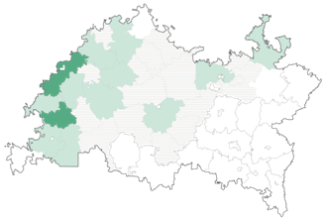



                УЧАСТИЕ АО "РОСАГРОЛИЗИНГ" В РЕАЛИЗАЦИИ ПРОЕКТА СОЗДАНИЯ МТК
В 2011 Г. ПРИ УЧАСТИИ ПРАВИТЕЛЬСТВА РЕСПУБЛИКИ ТАТАРСТАН И АО "РОСАГРОЛИЗИНГ" БЫЛА СОЗДАНА МАШИННО-ТЕХНОЛОГИЧЕСКАЯ КОМПАНИЯ "АК БАРС". В РАМКАХ ОСНАЩЕНИЯ МТК В РЕСПУБЛИКЕ ТАТАРСТАН АО "РОСАГРОЛИЗИНГ" БЫЛО ПОСТАВЛЕНО 482 ЕД. СЕЛЬХОЗТЕХНИКИ (88% ОТ ТЕКУЩЕГО ПАРКА МТК) НА СУММУ БОЛЕЕ 1,5 МЛРД РУБ., В Т.Ч. 130 ЕД. СЕЛЬХОЗМАШИН ВЫСОКОЙ ПРОИЗВОДИТЕЛЬНОСТИ ДЛЯ СЕВА, ОБРАБОТКИ И УБОРКИ УРОЖАЯ.
В РАМКАХ СОЗДАННОГО МТК ФУНКЦИОНИРУЮТ 2 ФИЛИАЛА, РАЗДЕЛЕННЫХ НА БЛОКИ "СЕЛЬСКОХОЗЯЙСТВЕННЫЕ РАБОТЫ" и "ГРУЗОПЕРЕВОЗКИ".
Филиал № 1
"Сельскохозяйственные работы"
География деятельности МТК
Филиал № 2
"Грузоперевозки"
Основными направлениями деятельности Филиала № 1 МТК являются:
Предоставление услуг по проведению сельскохозяйственных работ;
Сервисное обслуживание и ремонт сельхозтехники.
Парк Филиала № 1 состоит из
390 ед. сельхозтехники (тракторы, комбайны, прицепная и навесная техника).
Основным направлением деятельности Филиала № 2 МТК является перевозка сельскохозяйственных грузов.
Парк Филиала № 2 состоит из
80 ед. грузовых автомобилей и
80 ед. прицепов к ним.
Районы постоянного присутствия
Районы периодического присутствия
Результаты работы МТК
ПЛОЩАДЬ ОБРАБАТЫВАЕМОЙ
ПАШНИ, ТЫС. ГА
СТОИМОСТЬ УСЛУГ МТК ПО УБОРКЕ ЗЕРНА, ТЫС. РУБ/ГА
ПЕРЕВОЗКА ГРУЗОВ (НАКОПЛЕННЫМ ИТОГОМ)
- 24 %
-Средний пробег, тыс. км
-Грузооборот, тыс. т/ед.
АО "РОСАГРОЛИЗИНГ" ГОТОВО РАЗРАБОТАТЬ И РЕАЛИЗОВАТЬ НА БАЗЕ КООПЕРАТИВОВ СПЕЦПРОГРАММУ ПО ОСНАЩЕНИЮ МТК НА ЛЬГОТНЫХ УСЛОВИЯХ (С УЧЕТОМ ПОЛОЖИТЕЛЬНОГО ОПЫТА СОЗДАНИЯ МТК В РЕСПУБЛИКЕ ТАТАРСТАН).
8
Notes:
8

Slide 9
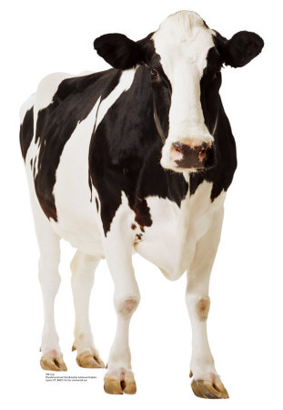
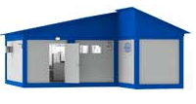

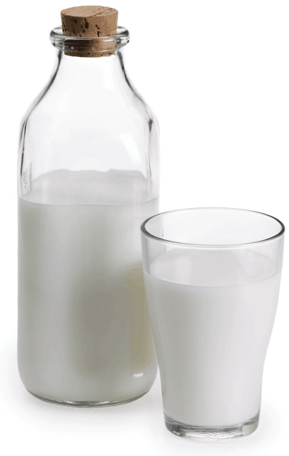
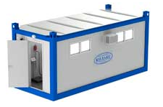
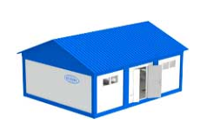
                УЧАСТИЕ АО "РОСАГРОЛИЗИНГ" В РЕАЛИЗАЦИИ ПРОЕКТОВ ПО УСТАНОВКЕ МОДУЛЬНЫХ ЦЕХОВ
АО "РОСАГРОЛИЗИНГ" РЕАЛИЗУЕТ ПРОЕКТЫ ПО УСТАНОВКЕ МОДУЛЬНЫХ ЦЕХОВ ДЛЯ ПЕРЕРАБОТКИ ЖИВОТНОВОДЧЕСКОЙ ПРОДУКЦИИ. РАЗВИТИЕ МАЛОГО ПЕРЕРАБАТЫВАЮЩЕГО ПРОИЗВОДСТВА БУДЕТ СПОСОБСТВОВАТЬ ФОРМИРОВАНИЮ УСТОЙЧИВОГО СПРОСА НА СЕЛЬХОЗПРОДУКЦИЮ И ПРОДОВОЛЬСТВИЕ МЕСТНОГО ПРОИЗВОДСТВА, А ТАКЖЕ РОСТУ УРОВНЯ ТОВАРНОСТИ МЕЛКИХ СЕЛЬХОЗПРОИЗВОДИТЕЛЕЙ.
РЕГИОНЫ-ЛИДЕРЫ ПО ПРИОБРЕТЕНИЮ МОДУЛЬНЫХ МОЛОЧНЫХ ЦЕХОВ
РЕГИОНЫ РФ | КОЛИЧЕСТВО ПЕРЕДАННЫХ В ЛИЗИНГ МОДУЛЬНЫХ МОЛОЧНЫХ ЦЕХОВ (ШТ.) | ОБЩАЯ СТОИМОСТЬ МОЛОЧНЫХ ЦЕХОВ,
 |  | МЛН. РУБ.
Ульяновская область | 6 | 23,91
Омская область | 6 | 56,65
Тыва Республика | 3 | 15,22
Рязанская область | 3 | 28,2
Иркутская область | 3 | 13,8
Тамбовская область | 2 | 6,71
Прочие регионы* | 23 | 156,3
ВСЕГО ПО РФ | 46 | 300,8
За весь период деятельности Обществом
поставлено 5 регионам РФ оборудование по переработке молока
(линии по первичной переработке молока) на сумму 679,6 млн. руб.
* 19 регионов РФ
В СВЯЗИ С ПОЛОЖИТЕЛЬНЫМИ РЕЗУЛЬТАТАМИ ИСПОЛЬЗОВАНИЯ В СУБЪЕКТАХ РФ МОДУЛЬНЫХ МОЛОЧНЫХ ЦЕХОВ, ПЕРЕДАННЫХ
АО "РОСАГРОЛИЗИНГ" НА УСЛОВИЯХ ФИНАНСОВОЙ АРЕНДЫ (ЛИЗИНГА) СЕЛЬХОЗТОВАРОПРОИЗВОДИТЕЛЯМ, НЕОБХОДИМЫМ ОКАЗЫВАТЬ ГОСУДАРСТВЕННУЮ ПОДДЕРЖКУ, НАПРАВЛЕННУЮ НА РАЗВИТИЕ ПЕРЕРАБАТЫВАЮЩИХ ПРОИЗВОДСТВ МАЛОЙ МОЩНОСТИ.
9

Slide 10
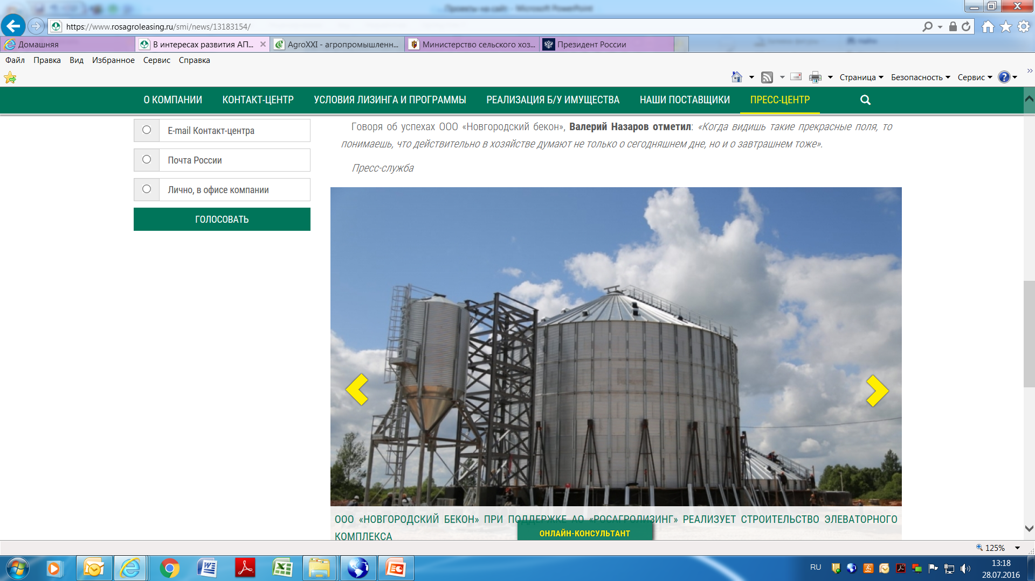
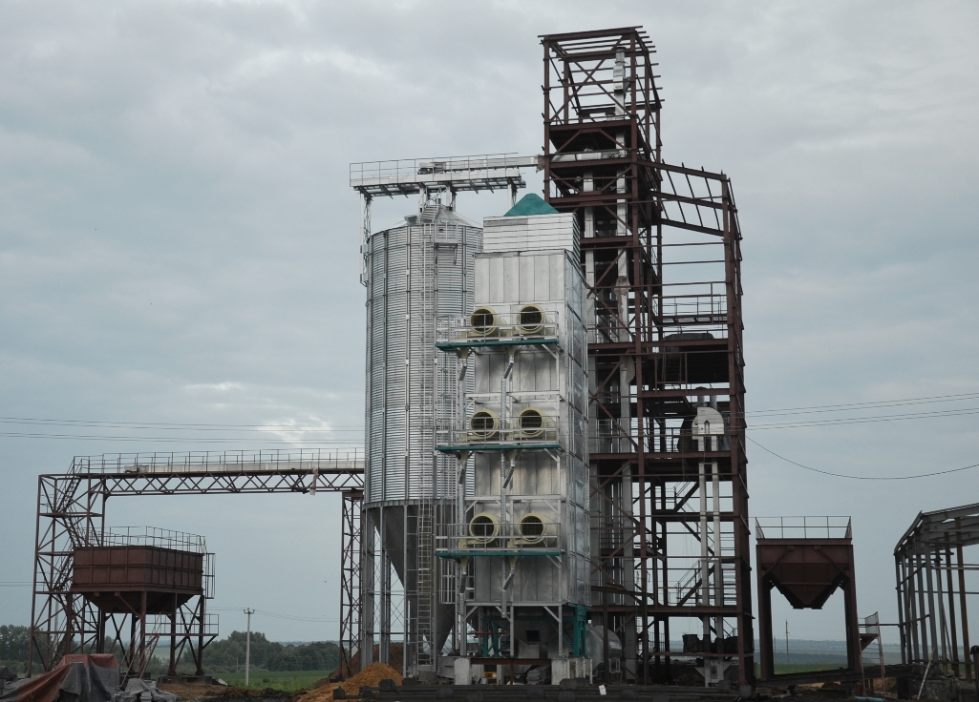
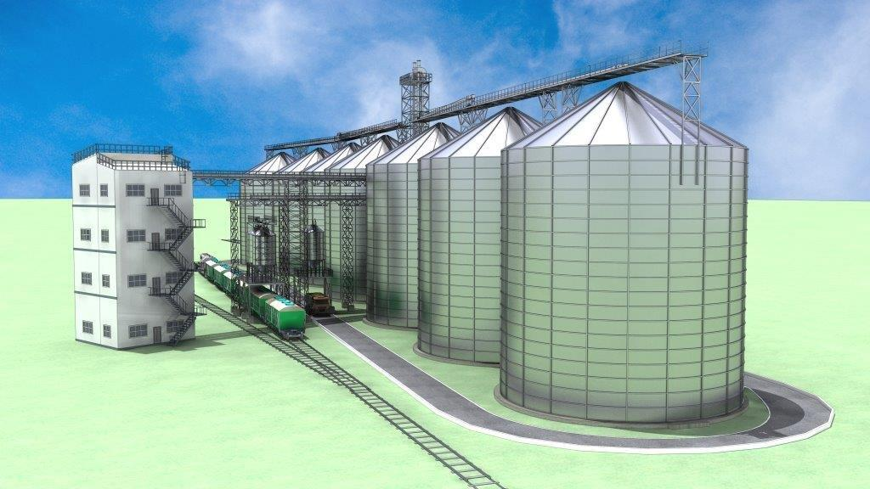
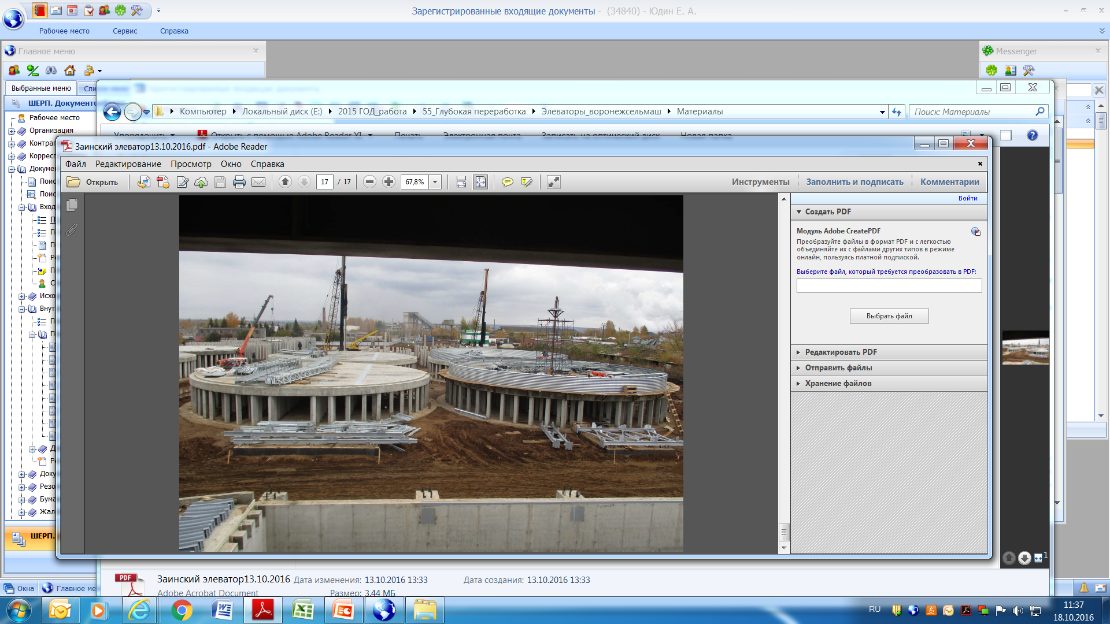
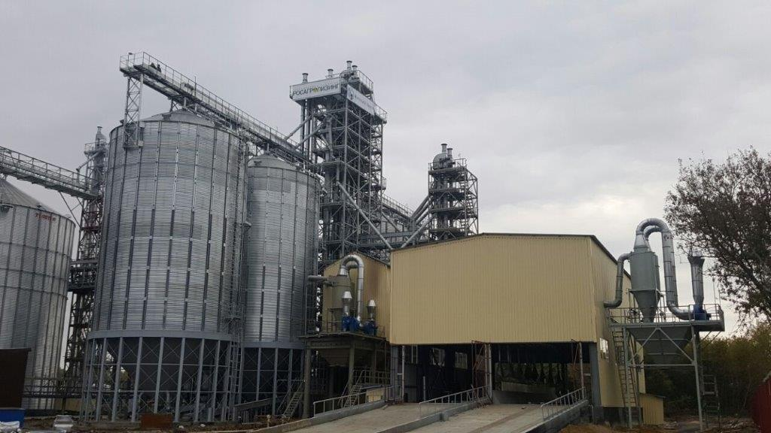
                ПРИМЕРЫ РЕАЛИЗОВАННЫХ ПРОЕКТОВ "ПОД КЛЮЧ" (СТРОИТЕЛЬСТВО ЭЛЕВАТОРНЫХ КОМПЛЕКСОВ)
АО "РОСАГРОЛИЗИНГ" ОСУЩЕСТВЛЯЕТ ФИНАНСИРОВАНИЕ ПРОЕКТОВ СТРОИТЕЛЬСТВА ЭЛЕВАТОРНЫХ КОМПЛЕКСОВ
В РЕГИОНАХ РФ.
Д. ЧЕЧУЛИНО НОВГОРОДСКОЙ ОБЛАСТИ
(ООО "НОВГОРОДСКИЙ БЕКОН")
Мощности по очистке и сушке: 100 тонн/час
Мощность хранения: 15 000 тонн
Стоимость: 216 млн рублей
ПОС. КОЗЬМИНСКИЙ ТУЛЬСКОЙ ОБЛАСТИ
(ООО "СП ВЯЗОВО")
Мощности по очистке и сушке: 100 тонн/час
Мощность хранения: 10 000 тонн
Стоимость: 109 млн рублей
Г. МЦЕНСК ОРЛОВСКОЙ ОБЛАСТИ
(ОАО "МЦЕНСКАЯ")
Мощность хранения: 37 000 тонн
Стоимость: 130 млн рублей
Г. ЗАИНСК РЕСПУБЛИКИ ТАТАРСТАН
(ООО "ЗАИНСКИЙ ЭЛЕВАТОР")
Мощности по очистке и сушке: 150 тонн/час
Мощность хранения: 29 000 тонн
Стоимость: 231 млн рублей
ПОС. ЧУЧКОВО РЯЗАНСКОЙ ОБЛАСТИ
(ООО "ОКА МОЛОКО")
Мощность по очистке и сушке: 200 тонн/час
Стоимость: 187 млн рублей
10

